Slide 1
C语言程序设计
陈 丛
xhcongchen@fjnu.edu.cn

Slide 2
第七章
用函数实现模块化程序设计
7.1 为什么要使用函数
7.2 怎样定义函数
7.3 调用函数
7.4 对被调用函数的声明和函数原型
7.5 函数的嵌套调用
7.6 函数的递归调用
7.7 数组作为函数参数
7.8 局部变量和全局变量
7.9 变量的存储方式和生存期
7.10 关于变量的声明和定义
7.11 内部函数和外部函数

Slide 3
本章要点
函数的定义与调用
函数的参数及其传递方式
变量的作用域

Slide 4
7.1 概述
  模块化程序设计
    基本思想：将一个大的程序按功能分割成一些小模块
    特点：
      各模块相对独立、功能单一、结构清晰、接口简单
      控制了程序设计的复杂性
      缩短开发周期
避免程序开发的重复劳动
      易于维护和功能扩充
    开发方法: 自上向下,逐步分解，分而治之
Notes:
使每一个模块成为相对独立、功能单一、结构清晰、接口简单、容易理解的程序
每个模块可以独立设计算法，单独编写和测试
一个模块中的错误不易扩散和蔓延到其它模块，
众人可同时进行集体性开发
软件具有模块结构，软件开发工作如同搭积木，一个模块可以在不同程序中多次使用

Slide 5
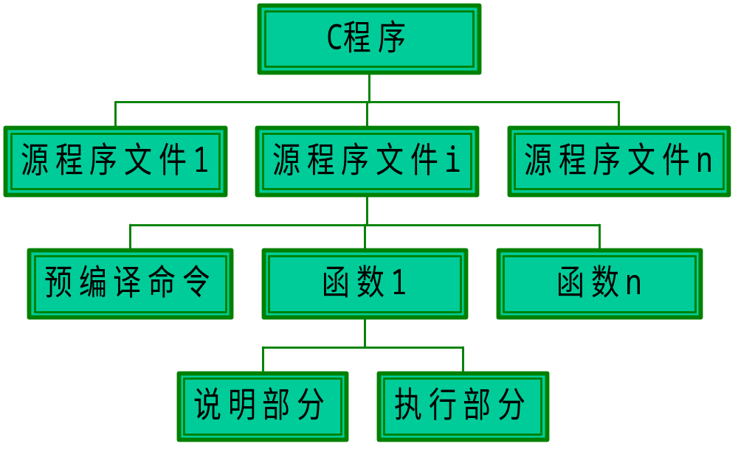
C是模块化程序设计语言
C程序结构
C是函数式语言
程序是以源程序为单位进行编译
C程序的执行总是从main函数开始，在main中结束
函数不能嵌套定义,可以嵌套调用

Slide 6
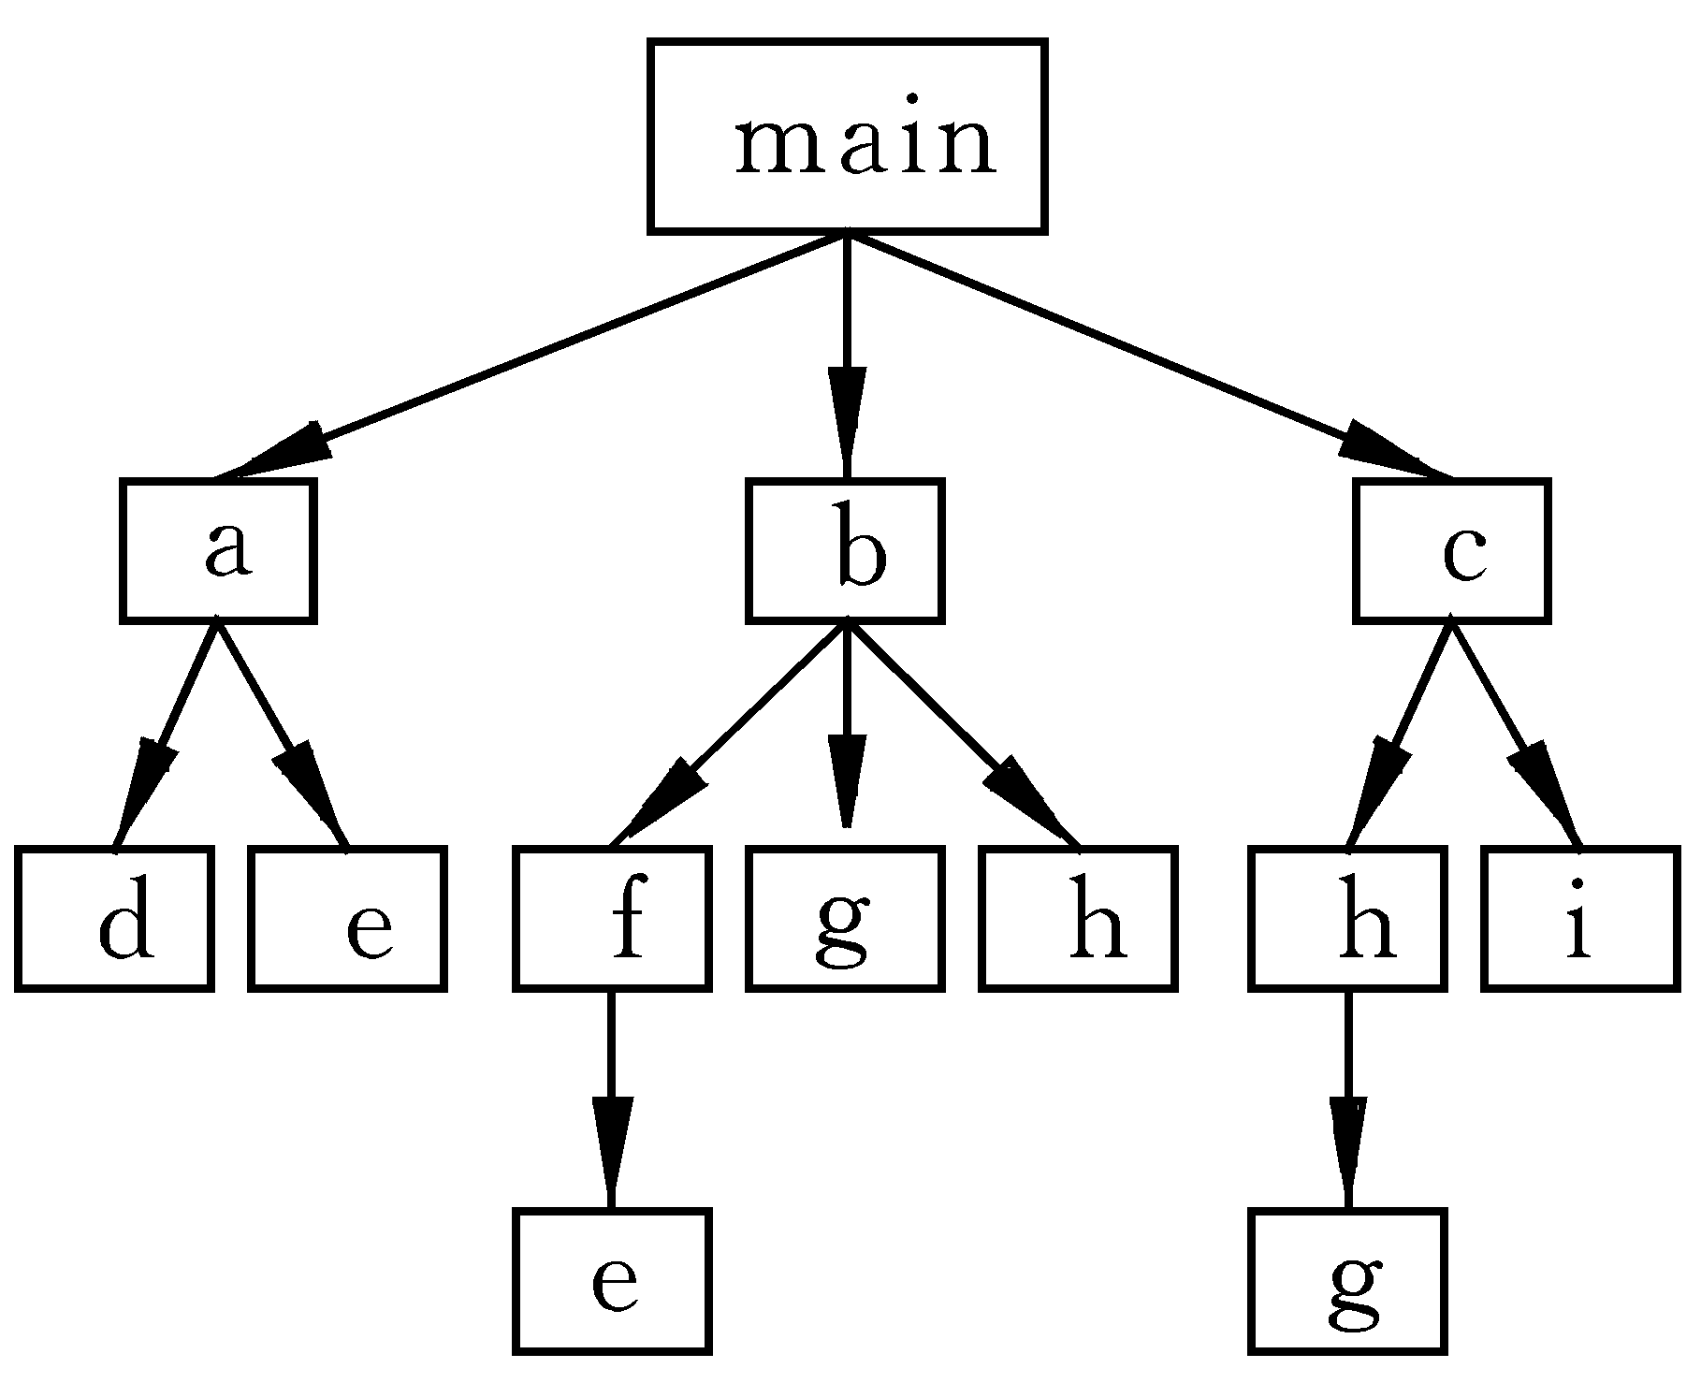

Slide 7
例7.1先举一个函数调用的简单例子
# include <stdio.h>
int main()
{
  void printstar(); /*对printstar函数声明*/
  void print_message(); /*对print_message函数声明*/
  printstar(); ／*调用printstar函数*／
  print_message(); /*调用print_message函数*/
  printstar(); ／*调用printstar函数*/
return 0；
}

Slide 8
void printstar() ／*定义printstar函数*／
{
printf("* * * * * * * * * * * * * * * *\n");
}
void print_message() ／*定义print_message函数*／
{
printf("How do you do!\n");
}
运行情况如下：
* * * * * * * * * * * * * * * *
How do you do!
* * * * * * * * * * * * * * * *

Slide 9
函数分类
    从用户角度
      标准函数（库函数）：由系统提供
      用户自定义函数
    从函数形式
      无参函数
      有参函数
使用库函数应注意：
1、函数功能
2、函数参数的数目和顺序，及各参数意义和类型
3、函数返回值意义和类型
4、需要使用的包含文件

Slide 10
7.2 怎样定义函数
定义函数应包括：
  函数的名字
  函数的类型（返回值）
  函数的参数的名字和类型
  函数的功能

Slide 11
7.２怎样定义函数
定义无参函数的一般形式为:
类型标识符 函数名（）
｛
声明部分
语句部分
｝

Slide 12
定义有参函数的一般形式为:
类型标识符 函数名（形式参数列表）
｛
声明部分
语句部分
｝
例如：
ｉｎｔ ｍａｘ（int ｘ，int ｙ）
｛ｉｎｔ ｚ；/ *函数体中的声明部分*／
ｚ＝ｘ＞ｙ？ｘ∶ｙ；
return（ｚ）；
｝

Slide 13
定义空函数的一般形式为:
类型标识符 函数名（）
｛ ｝
例如：
void dummy（）
｛ ｝
主调函数调用空函数时，只表明这里要调用一个函数，但函数本身什么工作也不做等,以后扩充函数功能时补充上。

Slide 14
课堂练习
求分段函数的值,用2个函数分别求x大于或等于0和小于0时的值.从主函数输入x的值并输出计算结果。请给出相关函数的定义。
2x+5 x>=0
y=
-x+5 x<0

Slide 15
7.3 函数的调用
  调用形式
    函数名(实参表);
    说明：
      实参与形参个数相等，类型一致，按顺序一一对应
      实参表求值顺序，因系统而定
#include <stdio.h>
int main()
{
int f(int a,int b); /* 函数声明 */
int i=2,p;
p=f(i,++i); /* 函数调用 */
printf("%d\n",p);
return 0;
}
int f(int a,int b) /* 函数定义 */
{
int c;
if(a>b) c=1;
else if(a==b) c=0;
else c=-1;
return(c);
}
对于函数调用
int i=2,p;
p=f(i,++i);
如果按自左至右顺序求实参的值，则函数调用相当于ｆ（２，３）
如果按自右至左顺序求实参的值，则函数调用相当于ｆ（3，３）

Slide 16
函数的调用方式
    函数语句：
    例 printstar();
    printf(“Hello,World!\n”);
    函数表达式：
    例 m=max(a,b)*2;
    函数参数：
    例 printf(“%d”,max(a,b));
    m=max(a,max(b,c));

Slide 17
7.3.2函数调用时的数据传递
形式参数：定义或声明函数时，函数名后面括号中的变量名称为“形式参数”（简称“形参”）。
实际参数：主调函数中调用一个函数时，函数名后面括号中的参数(可以是一个表达式)称为“实际参数”（简称“实参”）。
函数返回值：return后面的括号中的值作为函数带回的值（称函数返回值）。

Slide 18
主调函数和被调用函数之间有数据传递的关系。在不同的函数之间传递数据，可以使用的方法有：
  参数：通过形式参数和实际参数
  返回值：用return语句返回计算结果
  全局变量：外部变量

Slide 19
7.3.4 函数的返回值
  返回语句
    形式： return(表达式)；
    或 return 表达式;
    功能：使程序控制从被调用函数返回到调用函数中，同时把返回值带给调用函数
    说明：
      函数中可有多个return语句
      若函数类型与return语句中表达式值的类型不一致，按前者为准，自动转换------函数调用转换
      void型函数
      不加类型说明,自动按整型处理.
例 返回值类型与函数类型不同
# include <stdio.h>
int main（）
{
int max(float x,float y);
float a,b;
int c;
scanf(”%f%f”,&a,&b);
c=max(a,b);
printf(“Max is %d\n”,c);
return 0;
}
int max(float x,float y)
{
float z; /* z为实型变量 */
z=x>y?x:y;
return(z);
｝
例 无返回值函数
void swap(int x,int y )
{
int temp;
temp=x;
x=y;
y=temp;
}
运行情况如下：
1.5,2.5↙
Max is 2

Slide 20
7.4 对被调用函数的声明和函数原型
    对被调用函数要求：
      必须是已存在的函数
      库函数: #include <*.h>
      用户自定义函数: 函数类型声明
    函数声明
      一般形式： 函数类型 函数名(形参类型 [形参名],….. );
      或 函数类型 函数名();
      作用：告诉编译系统函数类型、参数个数及类型，以便检验
      函数定义与函数声明不同
      函数声明位置：程序的数据说明部分（函数内或外）
      下列情况下，可不作函数声明
        被调用函数定义出现在主调函数之前
      可以不写参数名,编译系统不对参数名进行检查
#include <stdio.h>
int main()
{
int max(int x,int y);/*函数声明*/
int a,b,c;
scanf("%d%d",&a,&b);
c=max(a,b);
printf("Max is %d",c);
return 0；
}
int max(int x, int y)
{ int z;
z=x>y?x:y;
return(z);
}
int max(int a,int b);
int max(int ,int);

Slide 21
  形参与实参
    形式参数：定义函数时函数名后面括号中的变量名
    实际参数：调用函数时函数名后面括号中的表达式
#include<stdio.h>
int main()
{
int max(int x,int y);
int a,b,c;
scanf("%d%d",&a,&b);
c=max(a,b);
printf("Max is %d",c);
return 0；
}
int max(int x, int y)
{ int z;
z=x>y?x:y;
return(z);
}
例 比较两个数并输出大者
c=max(a,b);
（main 函数）
实参
int max(int x, int y)
{ int z;
z=x>y?x:y;
return(z);
}
（max 函数）
形参

Slide 22
#include<stdio.h>
int main()
{
float max(float x,float y);
int a,b;
scanf("%d%d",&a,&b);
printf("Max is %f",max(a,b));
return 0；
}
float max(float x, float y)
{ float z;
z=x>y?x:y;
return(z);
}
  形参与实参
    形式参数：定义函数时函数名后面括号中的变量名
    实际参数：调用函数时函数名后面括号中的表达式
    说明：
      实参必须有确定的值
      形参必须指定类型
      形参与实参类型一致，个数相同
      若形参与实参类型不一致，自动按形参类型转换———函数调用转换
      形参在函数被调用前不占内存;函数调用时为形参分配内存；调用结束，内存释放
运行情况如下：
2,3↙
Max is 3.0

Slide 23
课堂练习
求分段函数的值,用2个函数分别求x大于或等于0和小于0时的值.从主函数输入x的值并输出计算结果。
2x+5 x>=0
y=
-x+5 x<0

Slide 24
参数传递方式
    值传递方式
      方式：函数调用时,为形参分配单元,并将实参的值复制到形参中；调用结束，形参单元被释放，实参单元仍保留并维持原值
      特点：
        形参与实参占用不同的内存单元
        单向传递

Slide 25
例 交换两个数
#include <stdio.h>
int main()
{
void swap(int a,int b);
int x=7,y=11;
printf("x=%d,\ty=%d\n",x,y);
printf("swapped:\n");
swap(x,y);
printf("x=%d,\ty=%d\n",x,y);
return 0；
}
void swap(int a,int b)
{ int temp;
temp=a; a=b; b=temp;
}
调用前：
x:
7
y:
11
x:
7
y:
11
调用：
a:
7
b:
11
swap:
x:
7
y:
11
a:
11
b:
7
temp
调用结束：
x:
7
y:
11

Slide 26
课堂练习
写一个判断水仙花数的函数,在主函数输入一个整数,输出是否水仙花数的信息.

Slide 27
7.5 函数的嵌套调用
  嵌套调用
    C规定：函数定义不可嵌套，但可以嵌套调用函数
main( )
a函数
b函数
①
②
③
④
调用函数a
调用函数b
⑤
⑨
⑦
⑧
⑥
结束

Slide 28
例 求三个数中最大数和最小数的差值
int dif(int x,int y,int z)
{ return max(x,y,z)-min(x,y,z); }
int max(int x,int y,int z)
{ int r;
r=x>y?x:y;
return(r>z?r:z);
}
int min(int x,int y,int z)
{ int r;
r=x<y?x:y;
return(r<z?r:z);
}
#include <stdio.h>
int dif(int x,int y,int z);
int max(int x,int y,int z);
int min(int x,int y,int z);
void main()
{ int a,b,c,d;
scanf("%d%d%d",&a,&b,&c);
d=dif(a,b,c);
printf("Max-Min=%d\n",d);
}
main( )
dif函数
max函数
调用函数dif
调用函数max
调用函数min
min函数
输出
结束

Slide 29
课堂练习
写两个函数,分别求两个整数的最大公约数和最小公倍数,用主函数调用这两个函数并输出结果.两个整数由键盘输入。

Slide 30
7.6 函数的递归调用
    定义：函数直接或间接的调用自身叫函数的递归调用
int f(int x)
{ int y,z;
……
z=f(y);
…….
return(2*z);
}
int f1(int x)
{ int y,z;
……
z=f2(y);
…….
return(2*z);
}
int f2(int t)
{ int a,c;
……
c=f1(a);
…….
return(3+c);
}
f( )
f1( )
f2( )
调f
调f1
调f2
    说明
      C编译系统对递归函数的自调用次数没有限制
      每调用函数一次，在内存堆栈区分配空间，用于存放函数变量、返回值等信息，所以递归次数过多，可能引起堆栈溢出

Slide 31
例 7.6: 有５个人坐在一起，问第５个人多少岁？他说比第４个人大２岁。问第４个人岁数，他说比第３个人大２岁。问第３个人，又说比第２个人大２岁。问第２个人，说比第１个人大２岁。最后问第１个人，他说是１０岁。请问第５个人多大。
age（5）= age （4）+2
age（4）= age （3）+2
age（3）= age （2）+2
age（2）= age （1）+2
age（1）= 10
用数学公式表述如下：
age（n）= 10 （ｎ＝１）
age（n-1）+2 （ｎ>１）

Slide 32
可以用一个函数来描述上述递归过程：
int age（int ｎ） ／*求年龄的递归函数*／
{ int ｃ； ／* ｃ用作存放函数的返回值的变量 *／
if（ｎ＝＝１） ｃ＝１０；
else ｃ＝ａｇｅ（ｎ－１）＋２；
return（ｃ）；
｝
运行结果如下：
１８
用一个主函数调用age函数，求得第5人的年龄。
#include <stdio.h>
void main（）
｛ printf（″％ｄ″，age（５））；
｝

Slide 33
函数调用过程:
age函数
n=5
age函数
n=4
age函数
n=3
age函数
n=3
age函数
n=2
main
age(5)
c=age(4)+2
c=age(3)+2
c=age(2)+2
c=age(1)+2
c=10
输出age(5)
age(5)=18
age(4)=16
age(3)=14
age(2)=12
age(1)=10

Slide 34
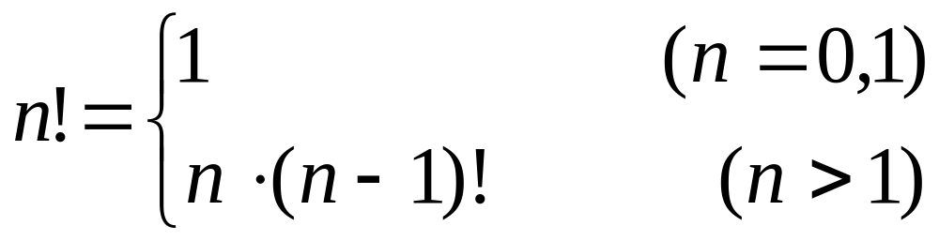
例 求n的阶乘

Slide 35
7.7 数组作为函数参数
数组元素作为函数参数
数组名作函数参数
多维数组名作函数参数

Slide 36
7.7 数组作为函数参数
  数组元素作函数实参——值传递
运行结果：
x=7,y=11
swapped:
a=11,b=7
x=7,y=11
#include <stdio.h>
int main()
{
void swap(int a,int b);
int x=7,y=11;
printf("x=%d, y=%d\n",x,y);
printf("swapped:\n");
swap(x,y);
printf("x=%d,y=%d\n",x,y);
return 0；
}
void swap(int a,int b)
{ int temp;
temp=a; a=b; b=temp;
printf(“a=%d,b=%d\n",a,b);
}
调用前：
x:
7
y:
11
x:
7
y:
11
调用：
a:
7
b:
11
swap:
x:
7
y:
11
a:
11
b:
7
temp
调用结束：
x:
7
y:
11

Slide 37
7.7 数组作为函数参数
例 两个数组大小比较
a
b
假设a和b为有10个元素的整型数组，现将两数组对应的逐个比较，并记录相应元素大于，小于，等于的次数，最后给出两数组的大小关系。
0
12
i
43
0
设变量n,m,k分别记录a[i]>b[i], a[i]==b[i],
a[i]<b[i]的个数
若n>k,认为数组a>b
若n<k,认为数组a<b
若n==k,认为数组a==b
1
23
i
23
1
2
56
i
21
2
3
10
i
98
3
4
76
i
66
4
5
88
i
54
5
n=0
m=0
k=0
n=0
m=0
k=1
n=0
m=1
k=1
n=1
m=1
k=1
n=1
m=1
k=2
n=2
m=1
k=2
n=3
m=1
k=2
n>k
数组a>b

Slide 38
#include <stdio.h>
int main()
{ int a[10],b[10],i,n=0,m=0,k=0;
printf("Enter array a:\n");
for(i=0;i<10;i++)
scanf("%d",&a[i]);
printf("Enter array b:\n");
for(i=0;i<10;i++)
scanf("%d",&b[i]);
for(i=0;i<10;i++)
{ if(large(a[i],b[i])==1) n=n+1;
else if(large(a[i],b[i])==0) m=m+1;
else k=k+1;
}
if(n>k) printf(“a>b\n”);
else if (n==k) printf(“a=b\n”);
else printf(“a<b\n”);
return 0；}
int large(int x,int y)
{ int flag;
if(x>y) flag=1;
else if(x<y) flag=-1;
else flag=0;
return(flag);
}

Slide 39
函数的地址传递
      方式：函数调用时，将数据的存储地址作为参数传递给形参
      特点：
        形参与实参占用同样的存储单元
        “双向”传递
        实参和形参必须是地址常量或变量

Slide 40
数组名作函数参数
  地址传递
    在主调函数与被调函数分别定义数组,且类型应一致
    形参数组大小可不指定
    形参数组名是地址变量

Slide 41
例 使用数组实现
两个变量的值交换
#include <stdio.h>
int main()
{ int a[2]={1,2};
void swap2(int x[]);
swap2(a);
printf("a[0]=%d\na[1]=%d\n",a[0],a[1]);
return 0；
}
void swap2(int x[])
{ int temp;
temp =x[0]; x[0]=x[1]; x[1]= temp;
}
地址传递
a
a
a
a
0
1
x
1
x
2
2
1
2
2
1
1
调用前
调用
交换
返回

Slide 42
例 求学生的平均成绩
形参用数组定义, ⬄int stu[ ]
float average(int stu[10], int n)
{ int i;
float av,total=0;
for( i=0; i<n; i++ )
total += stu[i];
av = total/n;
return av;
}
#include <stdio.h>
int main()
{ float average(int stu[10], int n);
int score[10], i;
float av;
printf("Input 10 scores：\n");
for( i=0; i<10; i++ )
scanf("%d", &score[i]);
av=average(score,10);
printf("Average is：%.2f", av);
return 0；
}
score
stu
0
12
1
23
2
56
.
….
实参用数组名
.
….
9
88

Slide 43
例：用选择法实现对数组中的10个数从小到大排序 。
i=0
i=1
a
49
0
9
k
49
68
1
32
j
k
68
57
2
57
j
j
k
32
3
68
32
j
k
j
k
9
4
49
j
k
9
j
i=2
i=3
a
0
9
9
1
32
32
2
49
k
57
49
3
57
j
k
68
57
57
4
68
j
k
j
k
49
68

Slide 44
#include<stdio.h>
int main()
{ void sort(int array[],int n);
int a[10],i;
for(i=0;i<10;i++)
scanf("%d",&a[i]);
sort(a,10);
for(i=0;i<10;i++)
printf("%d ",a[i]);
printf("\n");
return 0；
}
void sort(int array[],int n)
{ int i,j,k,t;
for(i=0;i<n-1;i++)
{ k=i;
for(j=i+1;j<n;j++)
if(array[j]<array[k])
k=j;
if(k!=i)
{
t=array[i];
array[i]=array[k];
array[k]=t;
}
}
}

Slide 45
7.7.3. 多维数组名作函数参数
用多维数组名作为函数实参和形参。在被调函数中对形参数组定义时可以指定每一维的大小 ，也可以省略第一维的大小。
例：求二维数组中的最大值.
程序：
#include <stdio.h>
int main（）
｛ int max_value ( int ａｒｒａｙ［4］［4］);
int [3][4]={{1,3,5,7},{2,4,6,8},{15,17,34,12}}；
printf（”max value is ％ｄ＼ｎ”, max_value(a) ）；
return 0;
｝

Slide 46
int max_value （ int array［ ］［4］）
｛ int ｉ，ｊ，max；
max=ａｒｒａｙ［０］［０］；
for（ｉ=０；ｉ＜３；ｉ＋＋）
for（ｊ＝０；ｊ＜４；ｊ＋＋)
if（array［ｉ］［ｊ］＞ｍａｘ）
max= array ［ｉ］［ｊ］；
return（max）；
｝
运行结果如下：
Max value is 34

Slide 47
参数传递小结
实 参 | 形 参 | 传 递 数据
基本变量 表达式 数组元素 | 基本变量 | 传 值
数组名 | 数组名 | 传 址

Slide 48
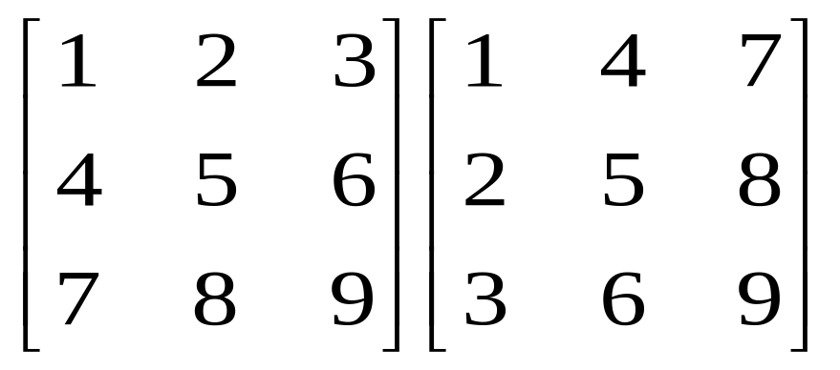
课堂练习
写一个函数,使给定的一个3*3的二维整型数组转置,即行列互换，并在main函数中进行调用，数组的输入和输出在main函数中完成。

Slide 49
课堂练习
写一个函数,使输入的一个字符串按反序存放,在主函数中输入和输出字符串.
例如:输入abcd
输出dcba

Slide 50
7.8 全局变量和局部变量
  概述
    变量是对程序中数据的存储空间的抽象
内存
#include<stdio.h>
int main()
{ int a;
a=10;
printf(“%d”,a);
return 0;
}
编译或函数调用时为其分配内存单元
2000H
10
2001H
程序中使用变量名对内存操作
…….
Notes:
变量在某一时刻存在，则这时属变量的“生存期”（从给变量分配内存至所分配内存被系统收回的时间间隔

Slide 51
局部变量与全局变量
例 形参属于局部变量
例 复合语句中变量
int main()
{ void sub();
int a,b;
a=3;
b=4;
printf("main:a=%d,b=%d\n",a,b);
sub();
printf("main:a=%d,b=%d\n",a,b);
return 0;
}
void sub()
{ int a,b;
a=6;
b=7;
printf("sub:a=%d,b=%d\n",a,b);
}
例 不同函数中同名变量
int main()
{ void sub(int a,int b);
int a,b;
a=3;
b=4;
printf("main:a=%d,b=%d\n",a,b);
sub(a,b);
printf("main:a=%d,b=%d\n",a,b);
return 0;
}
void sub(int a,int b)
{
a=6;
b=7;
printf("sub:a=%d,b=%d\n",a,b);
}
#define N 5
int main()
{ int i;
int a[N]={1,2,3,4,5};
for(i=0;i<N/2;i++)
{ int temp;
temp=a[i];
a[i]=a[N-i-1];
a[N-i-1]=temp;
}
for(i=0;i<N;i++)
printf("%d ",a[i]);
return 0;
}
    局部变量---内部变量
      定义：在函数内定义，只在本函数内有效
      说明：
        main中定义的变量只在main中有效
        不同函数中同名变量，占不同内存单元
        形参属于局部变量
        可在复合语句中定义有效的变量
float f1(int a)
{ int b,c;
…….
}
char f2(int x,int y)
{ int i,j;
……
}
void main()
{ int m,n;
…….
}
a,b,c有效
x,y,i,j有效
运行结果：
main:a=3,b=4
sub:a=6,b=7
main:a=3,b=4
m,n有效
运行结果：5 4 3 2 1

Slide 52
全局变量
int p=1,q=5;
float f1(int a)
{ int b,c;
…….
}
int f3()
{…..
}
char c1,c2;
char f2(int x,int y)
{ int i,j;
……
}
int main()
{ int m,n;
…….
}
    ---外部变量
      定义：在函数外定义，可为本文件所有函数共用
      有效范围：从定义变量的位置开始到本源文件结束
char c1,c2;
p,q的作用范围
c1,c2
的作用范围
c1,c2的作用范围

Slide 53
有一个一维数组,内存放10个学生成绩,写一个函数,求出平均分,最高分和最低分.
float Max,Min;
float average(float array[], int n)
{ int i; float sum=array[0];
Max=Min=array[0];
for(i=1;i<n;i++)
{ if(array[i]>Max) Max=array[i];
else if(array[i]<Min) Min=array[i];
sum+=array[i];
}
return(sum/n);
}
int main()
{
int i; float ave,score[10];
/*Input */
ave=average(score,10);
printf(“Max=%6.2f\nMin=%6.2f\n
average=%6.2f\n",Max,Min,ave);
return 0;
}
max
min
      函数调用可以带回一个返回值,可以利用全局变量增加函数间的联系,通过函数调用得到一个以上的值.
作用域

Slide 54
      应尽量少使用全局变量，因为：
        全局变量在程序全部执行过程中占用存储单元
        降低了函数的通用性、可靠性，可移植性
        降低程序清晰性，容易出错

Slide 55
      若外部变量与局部变量同名，则外部变量被屏蔽
#include<stdio.h>
int a=3,b=5;
int max(int a, int b)
{ int c;
c=a>b?a:b;
return(c);
}
int main()
{ int a=8;
printf("max=%d",max(a,b));
return 0;
}
运行结果：max=8

Slide 56
7.９ 变量的存储方式和生存期
7.9.1 动态存储方式与静态存储方式
从变量的作用域（即从空间）角度来分，可以分为全局变量和局部变量。
从变量值存在的时间角度来分，又可以分为静态存储方式和动态存储方式。

Slide 57
动态存储与静态存储
    存储方式
      静态存储：程序运行期间分配固定存储空间
      动态存储：程序运行期间根据需要动态分配存储空间
    内存用户区
    生存期
      静态变量:从程序开始执行到程序结束
      动态变量:从包含该变量定义的函数开始执行至函数执行结束
程序区
静态存储区
全局变量、局部静态变量
形参变量
局部动态变量（auto register)
函数调用现场保护和返回地址等
动态存储区

Slide 58
7.9.2 局部变量的存储类别
    变量的属性
      数据类型：变量所持有的数据的性质（操作属性）
      存储属性
        存储器类别：数据在内存中的存储方式
    变量的存储类别
      auto -----自动型
      register-----寄存器型
      static ------静态型
      extern -----外部型
    变量定义格式: [存储类型] 数据类型 变量表;
如: int sum;
auto int a,b,c;
register int i;
static float x,y;

Slide 59
7.9.2 局部变量的存储类别
自动变量auto：不专门声明为static存储类别的局部变量都是动态分配存储空间，在调用该函数时系统会给它们分配存储空间，在函数调用结束时就自动释放这些存储空间。因此这类局部变量称为自动变量。
  函数中的形参和在函数中定义的变量(包括在复合语句中定义的变量)，都属此类。
  自动变量用关键字auto作存储类别的声明。
例如：
int ｆ（int ａ） ／*定义f函数，ａ为形参 *／
｛auto int ｂ，ｃ＝３；/*定义ｂ、ｃ为自动变量 *／
… ｝

Slide 60
7.9.2 局部变量的存储类别
当函数中的局部变量的值在函数调用结束后不消失而保留原值时，该变量称为静态局部变量。用关键字static进行声明。

Slide 61
例7.１6 考察静态局部变量的值
#include <stdio.h>
int main（）
｛ int ｆ(int a);
int ａ=２,ｉ；
for（ｉ=０;ｉ＜３;ｉ＋＋)
printf（”％ｄ”,ｆ（ａ））;
return 0；
｝
int ｆ(int ａ)
{ auto int ｂ=０；
static intｃ=３；
ｂ=ｂ＋１；
ｃ=ｃ＋１；
return（ａ＋ｂ＋ｃ）；
｝
运行结果:
7 8 9
b
c
第一次
调用开始
0
3
第一次
调用结束
1
4
第二次
调用开始
0
4

Slide 62
对静态局部变量的说明：
（1）静态存储区内分配存储单元,在程序整个运行期间都不释放。
（2）在编译时赋初值的，即只赋初值一次，在程序运行时它已有初值。
（3）如在定义局部变量时不赋初值的话，编译时自动赋初值０（对数值型变量）或空字符（对字符变量）。
（4）静态局部变量在函数调用结束后仍然存在，但其他函数不能引用它。

Slide 63
例7.１7 输出１到５的阶乘值
#include <stdio.h>
int main（）
｛ int fac（int ｎ）;
int ｉ；
for(i=1;i<=5;i++)
printf(“%d!=%d\n”,i,fac(i));
return 0；
｝
int fac（int ｎ）
｛static int ｆ=１；
ｆ=ｆ*ｎ；
return（ｆ）；
｝
运行结果为:
1!=1
2!=2
3!=6
4!=24
5!=120
静态存储要多占据内存
降低程序可读性

Slide 64
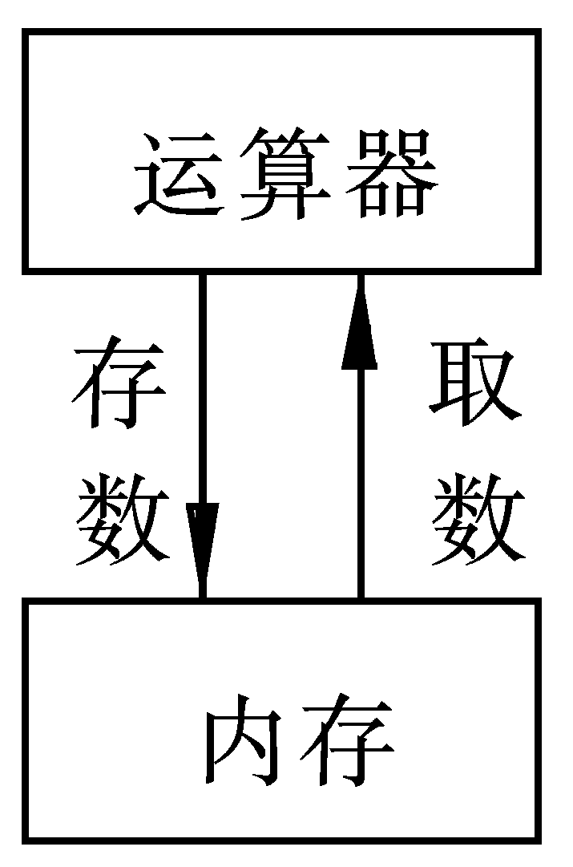
7.9.2 局部变量的存储类别
变量的值是存放在内存中的。当程序中用到哪一个变量的值时，由控制器发出指令将内存中该变量的值送到运算器中。 经过运算器进行运算，如果需要存数，再从运算器将数据送到内存存放。

Slide 65
只有局部自动变量和形式参数可以作为寄存器变量
一个计算机中的寄存器变量的个数是有限的,不能定义任意多个寄存器变量
静态局部变量不能定义为寄存器变量
错误写法：register static int a,b,c;

Slide 66
7.9.3 全局变量的存储类别
外部变量是在函数的外部定义的全局变量，它的作用域是从变量的定义处开始，到本程序文件的末尾。在此作用域内，全局变量可以为程序中各个函数所引用。编译时将外部变量分配静态存储区。用extern来声明外部变量，以扩展外部变量的作用城。

Slide 67
1. 在一个文件内声明外部变量
例 用extern声明外部变量，扩展它在程序文件中的作用域
#include <stdio.h>
int main()
{ int max(int x,int y);
extern A,B; ／*外部变量声明*／
printf("%d\n",max(A,B));
return 0；
}
int A=13,B=-8; ／*定义外部变量*／
int max(int x,int y) ／*定义ｍａｘ函数 *／
{ int z;
z=x>y?x:y;
return(z);
}

Slide 68
2. 在多文件的程序中声明外部变量
例 用extern将外部变量的作用域扩展到其他文件。本程序的作用是给定ｂ的值，输入ａ和ｍ，求ａ×ｂ和a^{m}的值。文件file１.ｃ中的内容为：
#include <stdio.h>
int A; /*定义外部变量*/
int main()
｛int ｐｏｗｅｒ（int）； /*函数声明*/
int ｂ＝３，ｃ，ｄ，ｍ；
printf（″enter the number a and its power m:\n″）；
scanf（″％ｄ，％ｄ″，＆A，＆ｍ）；
ｃ＝A*ｂ；
printf（″％ｄ*％ｄ＝％ｄ＼ｎ″，A，ｂ，ｃ）；
ｄ＝ｐｏｗｅｒ（ｍ）；
printf（″％ｄ**％ｄ＝％ｄ\n″，A，ｍ，ｄ）；
return 0；
｝

Slide 69
文件file２．ｃ中的内容为：
extern A； /*声明A为一个已定义的外部变量*/
int power（int ｎ）
｛int ｉ，ｙ＝１；
for（ｉ＝１；ｉ＜＝ｎ；ｉ＋＋）
ｙ*＝A；
return（ｙ）；
｝

Slide 70
7.9.3 全局变量的存储类别
在程序设计中,某些外部变量只限于被本文件引用，而不能被其他文件引用。这时可以在定义外部变量时加一个staitic声明。
例如：
file1.c file2.c
static int A; extern int A;
int main ( ) void fun (int n)
{ {…
… A=A*n;
}

Slide 71
变量存储类别
局部变量
外部变量
存储类别
auto
register
局部static
外部static
外部
存储方式
动态
静态
存储区
动态区
寄存器
静态存储区
生存期
函数调用开始至结束
程序整个运行期间
作用域
定义变量的函数或复合语句内
本文件
其它文件
赋初值
每次函数调用时
编译时赋初值，只赋一次
未赋初值
不确定
自动赋初值0或空字符

Slide 72
7.10 关于变量的声明和定义
定义性声明:需要建立存储空间的(如：int a; )声明。
引用性声明:不需建立存储空间的声明（extern a；)。
注意：
声明包括定义，但并非所有的声明都是定义。
用auto,register,static声明变量时,是在定义的基础上加关键字,不能单独使用.
int a ;/*既是声明也是定义*/
extern a;/*只是声明不是定义*/
错误： int a ;/*先定义整型变量a*/
static a;/*再对变量a声明为静态变量*/

Slide 73
7.11 内部函数和外部函数
根据函数能否被其他源文件调用,将函数区分为内部函数和外部函数。
7.11.1内部函数
如果一个函数只能被本文件中其他函数所调用,它称为内部函数。在定义内部函数时,在函数名和函数类型的前面加static。即
static 类型标识符 函数名(形参表)
例如: static int fun ( int a , int b )

Slide 74
7.11.2 外部函数
(1) 定义函数时,如果在函数首部的最左端加关键字extern,则表示此函数是外部函数，可供其他文件调用。例如，函数首部可以写为extern int fun (int a, int b)，这样，函数fun就可以为其他文件调用。如果在定义函数时省略extern,则隐含为外部函数。
(2) 在需要调用此函数的文件中,用extern对函数作声明，表示该函数是在其他文件中定义的外部函数 。

Slide 75
例 7.20 有一个若干字符的字符串,今输入一个字符,要求程序将字符串中该字符删去。用外部函数实现。
File.c（文件１）
#include <stdio.h>
int main()
{ extern void enter_string(char str[]);
extern void detele_string(char str[],char ch);
extern void print_string(char str[]);／*以上3行声明在本函数中将要调用的在其他文件中定义的3个函数*／
char c;
char str[80];
scanf("%c",&c);
detele_string(str,c);
print_string(str);
return 0；
}

Slide 76
file２．ｃ（文件２）
#include <stdio.h>
void enter_string(char str[80]) ／* 定义外部函数
enter-string*／
{ gets(str); ／*向字符数组输入字符串*／
}
file３．ｃ（文件３）
void delete_string(char str[],char ch) ／*定义外部函数
delete_string *／
{ int i,j;
for(i=j=0;str[i]!='\0';i++)
if(str[i]!=ch)
str[j++]=str[i];
str[j]='\0';
}

Slide 77
file４．ｃ（文件４）
#include <stdio.h>
void print_string(char str[])
{
printf("%s\n",str);
}
运行情况如下：
ａｂｃｄｅｆｇｃ↙ (输入ｓｔｒ）
ｃ↙ （输入要删去的字符）
ａｂｄｅｆｇ （输出已删去指定字符的字符串）

